Slide 1
DASAR SISTEM INFORMASI
Dosen Pengampu : KARTINI S.Kom.,MMSI
Prodi Sistem Informasi - Fakultas Ilmu Komputer

Slide 2
DASAR SISTEM INFORMASI
Pert.04 :
Arsitektur sistem informasi
1.Komponen arcitecture Sistem Informasi,
2.SDM Sistem Informasi
3.Komputasi Pemakai Akhir (End User Computing-EUC),Alasan tumbuhnya EUC & Kategori User

Slide 3
Learning Outcomes
Skema arsitektur informasi
Apa itu Arsitektur Sistem Informasi
Arsitektur Desentralisai
Arsitektur Client/Server dan Keuntungan arsitektur client/server

Slide 4
Learning Outcomes
Komponen arcitecture Sistem Informasi,
Tiga Macam Arsitektur, Keuntungan dan Kekurangannya
SDM Sistem Informasi
Komputasi Pemakai Akhir (End User Computing-EUC),Alasan tumbuhnya EUC & Kategori User

Slide 5
Apa itu Arsitektur Sistem Informasi
(Laudon & Laudon, 1998) Arsitektur informasi adalah bentuk khusus yang menggunakan teknologi informasi dalam organisasi u/ mencapai tujuan atau fungsi yang telah dipilih.
(Zwass, 1998) Arsitektur informasi adalah desain sistem komputer secara keseluruhan (termasuk sistem jaringan) u/ memenuhi kebutuhan organisasi yang spesifik.

Slide 6
Apa itu Arsitektur Sistem Informasi
Arsitektur Informasi : Arsitektur informasi (Arsitektur teknologi informasi / arsitektur sistem informasi / infrastruktur teknologi informasi) adalah suatu pemetaan / rencana kebutuhan-kebutuhan informasi dlm suatu organisasi (Turban, McLean, Wetherbe, 1999).
Arsitektur ini berguna sbg penuntun bagi operasi sekarang / menjadi cetak biru (blueprint) utk arahan di masa mendatang.

Slide 7
Apa itu Arsitektur Sistem Informasi
Tujuan dari arsitektur adalah agar bagian teknologi informasi memenuhi kebutuhan-kebutuhan bisnis strategis organisasi.
Arsitektur informasi memadukan kebutuhan informasi, komponen sistem informasi, dan teknologi pendukung, seperti gambar di slide 4

Slide 8
Skema arsitektur informasi (diadaptasi dari Turban, McLean, dan Wethere, 1999)

Slide 9
Contoh arsitektur informasi

Slide 10
Arsitektur Teknologi Informasi
Arsitektur informasi menggunakan arsitektur teknologi yang dapat dibedakan menjadi 3 macam, yaitu:
Tersentralisasi (centralized)
Desentralisasi (decentralized)
Client/server

Slide 11
Arsitektur Tersentralisasi
Arsitektur tersentralisasi (terpusat) sudah dikenal sejak tahun 1960-an, dengan mainframe sebagai aktor utama.
Mainframe adalah komputer yang berukuran relatif besar yang ditujukan utk menangani data yg berukuran besar, dg ribuan terminal utk mengakses data dg tanggapan yg sangat cepat, & melibatkan jutaan transaksi.

Slide 12
Contoh Lingkungan mainframe sebagai implementasi arsitektur tersentralisasi (abdul kadir, 2002)

Slide 13
Arsitektur Tersentralisasi
Seiring perkembangan teknologi informasi, dominasi mainframe pd lingkungan dg komputasi terpusat menjadi berkurang krn kehadiran mikrokomputer & minikomputer (PC) yg berkemampuan lebih kecil tetapi harga jauh lebih murah.
Implementasi dari arsitektur terpusat: pemrosesan data yg terpusat (komputasi terpusat). Semua pemrosesan data dilakukan oleh komputer dalam suatu lokasi utk melayani semua pemakai dlm organisasi. Biasa dipakai oleh perusahaan yg tidak memiliki cabang.

Slide 14
Arsitektur Desentralisai
Konsep pemrosesan data tersebar (terdistribusi) yang biasa disebut komputasi tersebar
Sistem yg terdiri atas sejumlah komputer yg tersebar pd berbagai lokasi yg dihubungkan dg sarana telekomunikasi dg masing-masing komputer dpt bekerja secara mandiri, tetapi saling berinteraksi dlm pertukaran data.
Membagi sistem pemrosesan data terpusat ke subsistem-subsistem yg lebih kecil & subsistem tetap berlaku sbg sistem pemrosesan data terpusat.

Slide 15
Contoh sistem pemrosesan terdistribusi terdpt pd sejumlah komputer yg terhubung dlm jaringan menggunakan arsitektur peer-to-peer
Contoh arsitektur peer-to-peer yg memungkinkan resource yg terhubung pd suatu komputer dpt dipakai oleh komputer lain (abdul kadir, 2002)

Slide 16
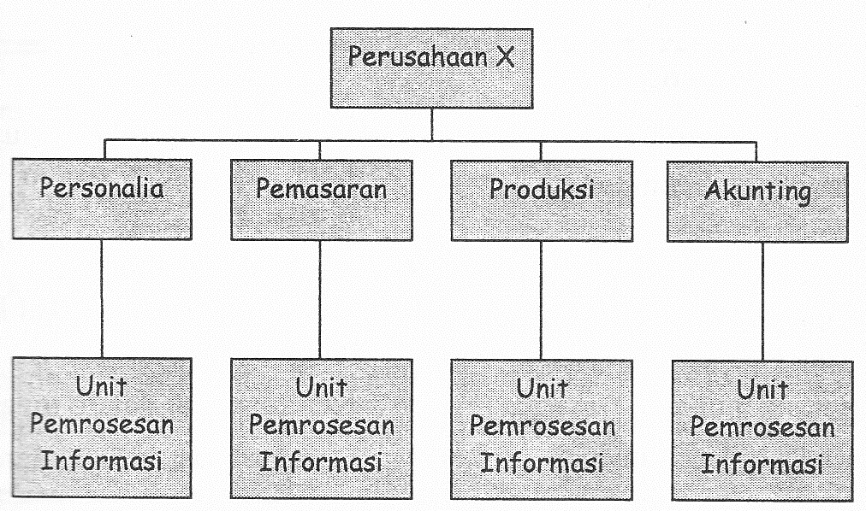
Arsitektur desentralisasi
Sistem pemrosesan terdistribusi dpt diterapkan dlm sebuah organisasi, yg memiliki area fungsional (departemen), setiap area fungsional memiliki unit pemrosesan informasi sendiri.

Slide 17
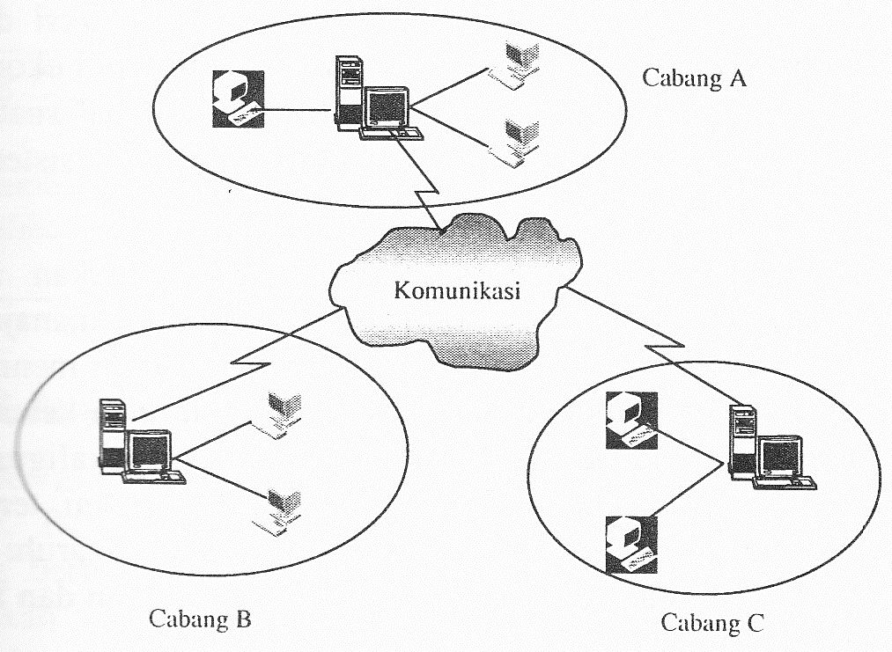
Gambar sistem terdistribusi pd bank (kadir, 2002)
Penerapan sistem terdistribusi pd bank, setiap kantor cabang memiliki pemrosesan data sendiri, namun jika dilihat pd operasional seluruh bank, maka sistem pemrosesannya berupa sistem pemrosesan terdistribusi.

Slide 18
Keuntungan & kekurangan sistem pemrosesan tersebar
Keuntungan | Kekurangan
Penghematan biaya Peningkatan tanggung jawab terhadap pengeluaran biaya Peningkatan kepuasan pemakai Kemudahan pencadangan ketika terjadi musibah | Memungkinkan kekacauan kontrol terhadap sistem komputer Ketidaksesuaian dlm menyediakan perangkat lunak & keras Kemubaziran dlm tugas Standarisasi dpt tdk tercapai
Keterangan:
Alasan penghematan biaya: krn tdk semua unit yg memerlukan komputasi membutuhkan perangkat komputer dg spesifikasi yg sama.
Unit yg hanya memproses transaksi dg jml kecil sdh sepantasnya memerlukan biaya yg lebih ekonomis.
Selain itu, komputasi yg hanya berpengaruh pd internal unit tdk perlu berkomunikasi dg unit lain yg memiliki sistem terpusat.

Slide 19
Keterangan lanjutan….
Dg mendistribusikan keputusan utk menyediakan sarana komputasi pd masing-masing unit, tanggung jawab pd manajer thd pengeluaran biaya di masing-masing unit menjadi meningkat, manajer lebih agresif dlm menganalisis kebutuhan, krn akan mempengaruhi kinerja keuangan.
Hal ini sekaligus dpt meningkatkan kepuasan pemakai, mengingat pemakai tentu ingin mengontrol sendiri sumber daya yg mempengaruhi profitibilitas & secara aktif pemakai tentu ingin mengembangkan & mengimplemantasikan sistem mereka.
Dg adanya otonomi, masing-masing unit dpt segera melakukan tindakan & pencadangan ketika terjadi usibah yg menimpa sistem. Pd sistem terpusat harus menunggu bantuan dari pusat.

Slide 20
Keterangan lanjutan….
Kelemahan utama sistem pemrosesan data tersebar : pengawsan thd seluruh sistem informasi menjadi terpisah-pisah & membuka peluang terjadinya ketidakstandaran, hal ini terjadi apabila pengolahan informasi lokal terlalu banyak diberikan keleluasaan. Pengawasan pusat tetap harus dipertahankan, maka di setiap unit biasanya menempatkan orang teknologi informasi yang bertanggung jawab thd manajemen pusat.
Hal ini juga utk mencegah redundansi pengembangan sistem, agar tidak mubazir.

Slide 21
Arsitektur Client/Server
Ciri khas Client/Server:
Beragam komputer dari vendor yg berbeda dpt saling berinteraksi (interoperatibilitas)
Kemudahan perangkat lunak saling berinteraksi
Basis data dapat digunakan bersama-sama
Ada bagian Client (sistem/proses yg melakukan sesuatu permintaan data/layanan ke server) & Server (sistem/proses yg menyediakan data/layanan yg diminta client)

Slide 22
Contoh client/server

Slide 23
Client/Server
Model komputasi yang berbasis client/server mulai banyak diterapkan pada sistem informasi
Dengan client/server, sistem informasi dapat dibangun dengan perangkat lunak yang beragam, artinya, jika pada awal sistem informasi dibangun dengan perangkat lunak X, maka untuk pengembangan aplikasi baru dapat dengan perangkat lunak Y, tidak perlu ada migrasi sistem.

Slide 24
Client/Server
Server tidak harus berupa sistem fisik, tetapi juga dapat berupa suatu proses, contoh, yang disebut database server adalah proses di dalam komputer untuk menangani permintaan akses terhadap basis data.

Slide 25
Aplikasi Client/Server (Turban, 1995)
Aplikasi pesan, misalnya surat elektronis
Penyebaran basis data pada beberapa jaringan komputer
Memungkinkan berbagi berkas atau periferal atau pengaksesan komputer melalui jarak jauh
Pemrosesan aplikasi yang intensif dengan suatu pekerjaan (job) dibagi menjadi tugas-tugas (task), yang masing-masing dilaksanakan pada komputer yang berbeda.

Slide 26
Keuntungan arsitektur client/server
Fitur | Keuntungan
Jaringan mesin-mesin yang kecil tetapi berdaya guna | Jika sebuah mesin macet, bisnis tetap jalan..
Kumpulan komputer dengan ribuan MIPS (million Instructions Per Second) | Sistem memberikan kekuatan dalam melaksanakan suatu tugas tanpa memonopoli sumber-sumber daya. Pemakai akhir diberi hak untuk bekerja secara lokal
Beberapa workstation sangat handal seperti mainframe, tetapi dengan biaya 90% lebih rendah | Dengan memberikan kekuatan yang lebih untuk biaya yang kecil, sistem menawarkan keluwesan u/ melakukan pembelian pd hal-hal lain atau u/ meningkatkan keuntungan

Slide 27
Keuntungan arsitektur client/server
Fitur | Keuntungan
Sistem terbuka | Dapat memilih perangkat keras, perangkat lunak, dan layanan dari berbagai vendor
Sistem tumbuh dengan mudah dan dapat diperluas secara terbatas | Sangat mudah memperbaharui sistem saat kebutuhan berubah
Lingkungan operasi klien yang bersifat individual | Dapat mencampur dan mencocokkan platform komputer yang sesuai dengan kebutuhan masing-masing departemen dan pemakai

Slide 28
SDM Sistem Informasi
Pemakai akhir (End User)
Orang yang memakai sistem informasi atau informasi yang dihasilkan oleh sistem informasi
Staf, manajer, pekerja berpengetahuan (knowledge worker)
Spesialis Teknologi Informasi
Orang yang bertanggung jawab terhadap kelangsungan operasi dan pengembangan sistem informasi

Slide 29
Personil PDE
Operator
Analis Sistem (System Analyst)
Pemrogram Aplikasi (Application Programmer)
Analis Pemrogram (Analyst/Programmer)
Pemrogram system (System Prorgammer)
Administrator Basis Data (Database Administrator/ DBA)
Teknisi Komunikasi Data atau Spesialis Komunikasi Data
Teknisi Perawatan Sistem
Webmaster
Auditor PDE (EDP Auditor)

Slide 30
Komputasi Pemakai Akhir (End User Computing/EUC)
Suatu lingkungan yang memungkinkan pemakai secara langsung dapat menyelesaikan sendiri persoalan-persoalan terhadap kebutuhan informasi.

Slide 31
Alasan tumbuhnya EUC
Departemen EDP kurang responsif karena sibuk menangani proyek
Kecenderungan PC dan P/K pendukung yang semakin murah dan dapat dihubungkan dengan mudah ke server basis data
Dukungan P/L yang kian mudah digunakan oleh pemakai akhir.

Slide 32
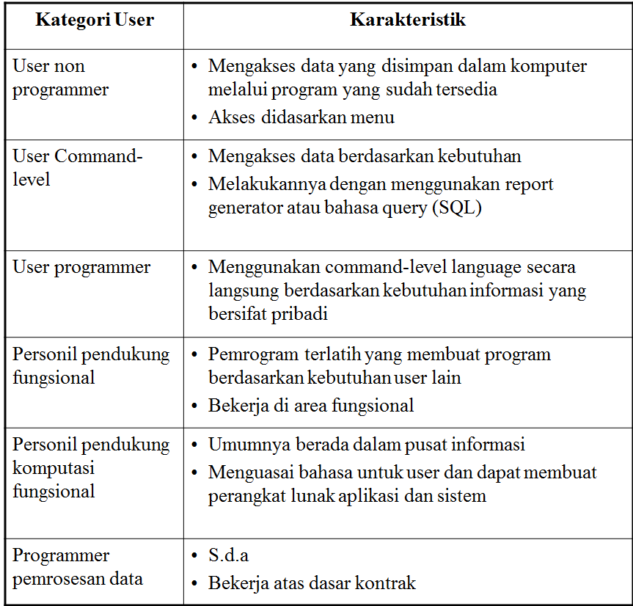

Slide 33
Masalah EUC
Kehilangan kendali pusat
Kekurangtahuan metode dokumentasi dan pengembangan
Redundansi sumber daya
Kompatibilitas kurang
Ancaman terhadap keamanan
Permasalahan dalam lingkungan operasi

Slide 34
Penanganan Masalah
Kebijakan dan prosedur yang standar untuk mengatur, menggunakan, dan mengoperasikan sumber daya TI
Membentuk mekanisme yang menyediakan layanan pendukung terhadap pemakai, misalnya berupa information center

Slide 35
Aplikasi EUC (Romney, Steinbart, Cushing, 1997)
Tidak cocok untuk memproses aktifitas pemrosesan seperti gaji, utang, piutan, buku besar, atau sediaan barang
Pengambilan informasi dari basis data untuk membuat laporan-laporan sederhana atau untuk menjawab kebutuhan informasi sewaktu-waktu
Pengembangan aplikasi yang menggunakan P/L spreadsheet
Pembuatan analisis what-if, dan statistik

Slide 36
Terima Kasih
Good Luck

